Slide 1
Specificarea cerințelor unei aplicații web
Ministerul Educației și Cercetării al Republicii Moldova
IP Colegiul “Iulia Hasdeu” din Cahul
Laborator nr. 2 – Planificarea aplicațiilor Web

Slide 2
Scopul lucrării:
- Formarea deprinderilor de a formula întrebări concise şi logice faţă de client în cea ce priveşte produsul solicitat şi de a putea descrie aceste întrebări sub forma unor cerinţe faţă de produs.
- Formarea abilităţilor de a aduna cerinţele într-un document alcerinţelor utilizatorului.

Slide 3
Ce este o cerință ?
Poate varia de la o descriere abstractă de nivel înalt a unui serviciu sau a unei constrângeri a sistemului până la o specificaţie funcţională precizată în detaliu în termeni matematici.

Slide 4
Cerința – noțiuni teoretice ?
Noţiunea de cerinţă este mai veche decât dezvoltarea programelor. De exemplu, o cerinţă pentru o locomotivă ar putea arăta astfel: pe o cale ferată uscată, locomotiva trebuie să fie capabilă să pornească un tren de 100 tone pe o pantă de maxim 5% cu o acceleraţie de cel puţin 0,5 m/s2. De remarcat că această cerinţă spune ce vrea clientul. Nu spune nimic despre cum ar putea fi realizată. Nu se specifică tipul motorului (cu aburi, diesel, electric) sau materialul din care să se confecţioneze roţile.

Slide 5
Cerințe funcționale și non-funcționale
Cerinţe funcţionale (ce?)
Precizarea serviciilor pe care trebuie să le ofere sistemul, cum trebuie să reacţioneze sistemul la intrări particulare şi cum trebuie să se comporte sistemul în situaţii particulare.
Cerinţe non-funcţionale (cum?)
Constrângeri asupra serviciilor sau funcţiilor oferite de sistem, cum ar fi constrângeri de timp, constrîngeri asupra procesului de dezvoltare, standarde, etc.
Cerinţe de domeniu
Cerinţe care vin din partea domeniului de aplicaţie a sistemului şi care reflectă
caracteristicile acelui domeniu.

Slide 6
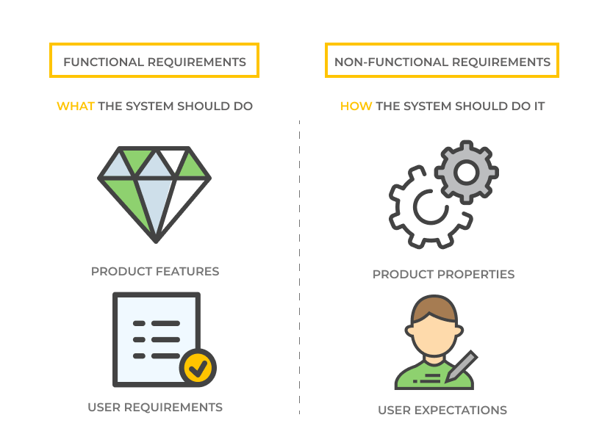

Slide 7
Extragerea cerințelor
Poate varia de la o descriere abstractă de nivel înalt a unui serviciu sau a unei constrângeri a sistemului până la o specificaţie funcţională precizată în detaliu în termeni matematici.
Ascultare
Gândire
Scriere
Analistul și clientul cad de acord asupra unor formulări ale cerințelor ăe care analistul le consideră pertinente.
Analistul înregistrează cerințele clientului.
Analistul încearcă să traducă cerințele clientului în limbaj tehnic și să se asigure de pertinența cerințelor în acest context.
01
02
03

Slide 8
Extragerea cerințelor
În concluzie, analistul trebuie:
să extragă şi să clarifice cerinţele clientului;
să ajute la rezolvarea diferenţelor de opinie între clienţi şi utilizatori;
să sfătuiască clientul despre ce este tehnic posibil sau imposibil;
să documenteze cerinţele;
să negocieze şi să obţină o înţelegere cu clientul.

Slide 9
Metode pentru identificarea cerințelor utilizatorilor
Interviuri: Interviurile trebuie astfel structurate încât să poată aborda toate aspectele implicate de sistemul software ce va trebui dezvoltat. Când există foarte mulţi utilizatori, se va selecta un set reprezentativ dintre aceştia pentru a fi intervievaţi.
Studiul sistemelor software existente deja: De multe ori, noul sistem software este destinate înlocuirii altui sistem existent.
Studiul de fezabilitate: Studiul de fezabilitate reprezintă analiza şi proiectarea principalelor caracteristici ale sistemului în scopul de a determina dacă implementarea este posibilă;
Prototipul: Un prototip este un model executabil al unor aspecte selectate din sistemul propus. Dacă cerinţele sunt neclare sau incomplete, ar putea fi utilă dezvoltarea unui prototip, bazat pe un set de cerinţe de probă, pentru a identifica cerinţele reale ale utilizatorilor.

Slide 10
Noțiuni teoretice
Standardele ingineriei programării recomandă următoarele caracteristici ale stilului de prezentare a unui DCU:
1. DCU trebuie scris folosind un limbaj, vocabular şi stil uşor de înţeles de către toţi utilizatorii. DCU trebuie să fie clar, consistent, modificabil;
2. Un DCU este clar dacă orice cerinţă este neambiguă (are o singură interpretare) şi este înţeleasă de toţi participanţii la proiect;
3. O cerinţă trebuie scrisă într-o singură propoziţie iar justificările trebuie separate de aceasta.
4. Un DCU este consistent dacă nu există conflicte între cerinţe. Folosirea mai multor termeni pentru a specifica acelaşi lucru este un exemplu de inconsistenţă;
5. Un DCU este modificabil dacă orice modificare a cerinţelor poate fi documentată uşor, complet şi consistent.

Slide 11
Sarcina lucrării
Formularea întrebărilor logice faţă de client.
Elaborarea unui set de cerinte fata de un produs soft.
Specificarea cerinţelor clientului.
Documentarea cerinţelor utilizatorului.
Scrierea unui raport despre îndeplinirea lucrării cu concluziile respective.

